Slide 1
BASIS DATA LANJUTAN
Agus Pramono,ST
HP:085330417999
Email:agpramono@gmail.com

Slide 2
Dekripsi perkuliahan
Mata kuliah ini merupakan kelanjutan dari mata kuliah Basis Data. Tujuan utama mata kuliah ini adalah memperkenalkan secara langsung kepada mahasiswa tentang lingkungan database client server serta berbagai pengetahuan untuk mengelola basisdata server dengan menggunakan perintah-perintah SQL menggunakan tools Oracle.
Kuliah akan diawali dengan penjelasan tentang basis data yang akan digunakan sebagai studi kasus dilanjutkan dengan membangun, mengelola dan memanipulasinya dengan menggunakan perintah-perintah DML dan DDL. Mahasiswa juga diperkenalkan padaobyek-obyek dalam basis data sampai dengan pengendalian hak akses pada database client server.

Slide 3
Kopetensi mata kuliah
Memahami konsep database client
Mamahami perintah-perintah DML (data manipulation language)
Mampu menciptakan dan mengendalikan
sequence, index, synonym)
Mampu mengendalikan dan mengantur
berhubungan dengan basis data

Slide 4
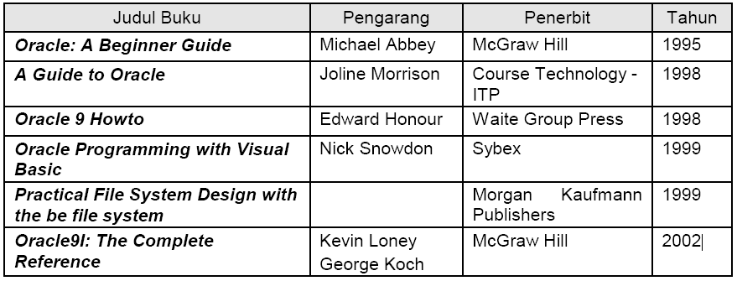
Sumber bahan

Slide 5
Penilaian
No. Jenis Penilaian Bobot (%)
1. Kehadiran dan partisipasi kuliah +
Tugas-tugas + Tes Mingguan 30%
2. Quis 30%
3. Tes Tengah Semester 20%
4. Tes Akhir Semester 20%
Total 100%

Slide 6
Materi perkuliahan
No | Pertemuan | Materi
1 | Ke-1 | Abstraksi Kuliah Basis Data Lanjut (materi + teknis kuliah)
2 | Ke-2 dan 3 | Studi kasus (Memahami Basis Data yang akan digunakan dalam praktek)

Slide 7
No | Pertemuan | Materi
3 | Ke 4 | DML (Writing Basic SQL Statements Resticting and Sorting Data Single Row Functions Displaying Data from Multiple Tables (Joins) Aggregating Data Using Group Functions Subqueries Manipulating Data: INSERT, DELETE, UPDATE)
4 | Ke 5 | Transaction Control
5 | Ke 6 | DDL (Creating dan Managing Tables)
6 | Ke 7 | PL/SQL (Block types, Nested Blocks, SQL Cursor)

Slide 8
No | Pertemuan | Materi
7 | Ke -8 | Controlling User Access (Data Control Language – DCL)
8 | Ke-9 | Advanced (Hierarchical Retrieval Oracle Datetime Functions)
9 | UAS

